Slide 1

Tugas Artikel INTERNET OF THINGS
Konsep Teknologi Informasi
D4 LJ PJJ Politeknik Elektronika Negeri Surabaya

Slide 2
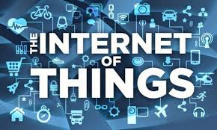
Disusun oleh Hilman Abu Dzarrin 2110147040

Slide 3

Pada slide pembahasan kali ini akan mengulas mengenai Internet of Things, yaitu
- Pengertian
- Cara kerja
- Karakteristik dan Pembagiannya
- Implementasi dalam kehidupan
- Manfaat Internet of Things

Slide 4
Apa itu Internet Of Things (IOT)
Istilah yang belakangan ini mulai ramai ditemui namun masih banyak yang belum mengerti arti dari istilah ini. Sebetulnya hingga saat ini belum ada definisi standar mengenai Internet of Things, namun secara singkat Internet of Things bisa dibilang adalah di mana benda-benda di sekitar kita dapat berkomunikasi antara satu sama lain melalui sebuah jaringan seperti internet.

Slide 5
Pengertian
Internet of Things, atau dikenal juga dengan singkatan IoT, merupakan sebuah konsep yang bertujuan untuk memperluas manfaat dari konektivitas internet yang tersambung secara terus-menerus. Adapun kemampuan seperti berbagi data, remote control, dan sebagainya, termasuk juga pada benda di dunia nyata. Contohnya bahan pangan, elektronik, koleksi, peralatan apa saja, termasuk benda hidup yang semuanya tersambung ke jaringan lokal dan global melalui sensor yang tertanam dan selalu aktif.
Pada dasarnya, Internet of Things mengacu pada benda yang dapat diidentifikasikan secara unik sebagai representasi virtual dalam struktur berbasis Internet. Istilah Internet of Things awalnya disarankan oleh Kevin Ashton pada tahun 1999 dan mulai terkenal melalui Auto-ID Center di MIT

Slide 6
Definisi Orisinil
Pada bulan Juni 2009 Ashton berkomentar.
"Hari ini komputer dan manusia, hampir sepenuhnya tergantung pada Internet untuk segala informasi yang semua terdiri dari sekitar 50 petabyte (satu petabyte adalah 1.024 terabyte) data yang tersedia pada Internet dan pertama kali digagaskan dan diciptakan oleh manusia. Dari mulai mengetik, menekan tombol rekam, mengambil gambar digital atau memindai kode bar.
Diagram konvensional dari Internet meninggalkan router menjadi bagian terpenting dari semuanya. Masalahanya adalah orang memiliki waktu, perhatian dan akurasi terbatas. Mereka semua berarti tidak sangat baik dalam menangkap berbagai data tentang hal di dunia nyata. Dan itu adalah masalah besar.
Dari segi fisik dan begitu juga lingkungan kita. Gagasan dan informasi begitu penting, tetapi banyak lagi hal yang penting. Namun teknologi informasi saat ini sangat tergantung pada data yang berasal dari orang-orang sehingga komputer kita tahu lebih banyak tentang semua ide dari hal-hal tersebut.

Slide 7
Jika kita memiliki komputer yang begitu banyak tahu tentang semua hal itu. Menggunakan data yang berkumpul tanpa perlu bantuan dari kita. Kita dapat melacak dan menghitung segala sesuatu dan sangat mengurangi pemborosan, kerugian, dan biaya. Kita akan mengetahui kapan hal itu diperlukan untuk mengganti, memperbaiki atau mengingat, dan apakah mereka menjadi terbarui atau melewati yang terbaik.
Internet of Things memiliki potensi untuk mengubah dunia seperti pernah dilakukan oleh Internet, bahkan mungkin lebih baik. (Ashton,2009)
Penelitian pada Internet of Things masih dalam tahap perkembangan. Oleh karena itu, tidak ada definisi standar dari Internet of Things. Terdapat juga berbagai definisi yang dirumuskan oleh peneliti yang berbeda serta tercantum dalam survei."

Slide 8
Definisi Alternatif
Casagras (Coordination and support action for global RFID-related activities and standardisation)
Mendefinisakan Internet of Things, sebagai sebuah infrastruktur jaringan global, yang menghubungkan benda-benda fisik dan virtual melalui eksploitasi data capture dan kemampuan komunikasi. Infrastruktur terdiri dari jaringan yang telah ada dan internet berikut pengembangan jaringannya. Semua ini akan menawarkan identifikasi obyek, sensor dan kemampuan koneksi sebagai dasar untuk pengembangan layanan dan aplikasi ko-operatif yang independen. Ia juga ditandai dengan tingkat otonom data capture yang tinggi, event transfer, konektivitas jaringan dan interoperabilitas.
SAP (Systeme, Anwendungen und Produkte)
Mendefinisikannya bahwa Dunia di mana benda-benda fisik diintegrasikan ke dalam jaringan informasi secara berkesinambungan, dan di mana benda-benda fisik tersebut berperan aktif dalam proses bisnis. Layanan yang tersedia berinteraksi dengan ‘obyek pintar’ melalui Internet, mencari dan mengubah status mereka sesuai dengan setiap informasi yang dikaitkan, disamping memperhatikan masalah privasi dan keamanan.

Slide 9
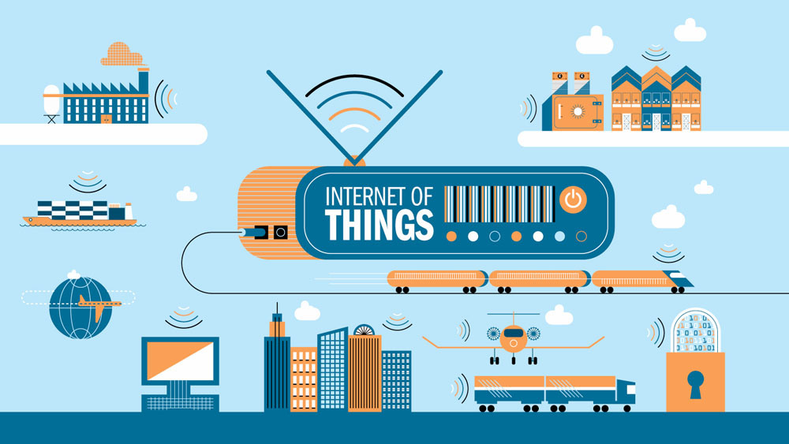
CORDIS
Rencana aksi untuk Uni Eropa untuk memperkenalkan pemerintahan berdasarkan Internet of Things.
ETP EPOSS
Jaringan yang dibentuk oleh hal-hal atau benda yang memiliki identitas, pada dunia maya yang beroperasi di ruang itu dengan menggunakan kecerdasan antarmuka untuk terhubung dan berkomunikasi dengan pengguna, konteks sosial dan lingkungan.

Slide 10
Keunikan Pengalamatan Suatu Benda
Ide Sebenarnya dari Auto - ID Center berbasis pada Radio Frequency Identification(RFID) dan identifikasi yang unik melalui Electronic Product code namun hal ini telah berkembang menjadi obyek yang memiliki alamat Intenet protocol(IP) atau Uniform Resource Identifier(URI).
Pandangan alternatif , dari dunia Semantic Web , berfokus pada pembuatan segala sesuatu yang berhubungan dengan RFID dan dihubungkan oleh masing-masing protokol, seperti URI . Obyek itu sendiri terhubung dengan objek lainnya secara otomatis seperti halnya suatu server terpusat yang terhubung langsung dengan kliennya dan dikendalikan oleh manusia.
Generasi berikutnya dari aplikasi Internet menggunakan Internet Protocol Version 6 (IPv6) akan mampu berkomunikasi dengan perangkat yang melekat pada hampir semua benda buatan manusia karena ruang alamat yang sangat besar dari protokol IPv6 . Sistem ini dapat membangun sebuah objek dalam skala yang besar .
Kombinasi ide ini dapat ditemukan dalam arus GS1/EPCglobal EPC Information Services (EPCIS). Sistem ini digunakan untuk mengidentifikasi objek mulai dari industri hingga ke logistik pemasaran.

Slide 11
Cara Kerja
Cara Kerja Internet of Things yaitu dengan memanfaatkan sebuah argumentasi pemrograman yang dimana tiap-tiap perintah argumennya itu menghasilkan sebuah interaksi antara sesama mesin yang terhubung secara otomatis tanpa campur tangan manusia dan dalam jarak berapa pun.Internetlah yang menjadi penghubung di antara kedua interaksi mesin tersebut, sementara manusia hanya bertugas sebagai pengatur dan pengawas bekerjanya alat tersebut secara langsung.
Tantangan terbesar dalam mengkonfigurasi Internet of Things ialah menyusun jaringan komunikasinya sendiri, yang dimana jaringan tersebut sangatlah kompleks, dan memerlukan sistem keamanan yang ketat. Selain itu biaya yang mahal sering menjadi penyebab kegagalan yang berujung pada gagalnya produksi.

Slide 12
Karakteristik dan Trends
1.Kecerdasan
Kecerdasan intelejensi dan kontrol automatisasi di saat ini merupakan bagian dari konsep asli Internet of Things . Namun, perlu dilakukan riset yang lebih mendalam lagi di dalam penelitian konsep Internet of Things dan kontrol automatisasi agar di masa depan Internet of Things akan menjadi jaringan yang terbuka dan semua perintah dilakukan secara auto - terorganisir atau cerdas ( Web , komponen SOA ) , obyek virtual ( avatar ) dan dapat dioperasikan dengan mudah , bertindak secara independen sesuai dengan konteks , situasi atau lingkungan yang dihadapi .
2.Arsitektur
Arsitektur Internet Of Things terdiri atas beberapa jaringan dan sistem yang kompleks serta sekuriti yang sangat ketat , jika ketiga unsur tersebut dapat dicapai , maka kontrol automatisasi di dalam Internet Of Things dapat berjalan dengan baik dan dapat digunakan dalam jangka waktu yang lama sehingga mendapatkan profit yang banyak bagi suatu perusahaan , namun dalam membangun ketiga arsitektur itu banyak sekali perusahaan pengembang IOT yang gagal , karena dalam membangun arsitektur itu membutuhkan waktu yang lama serta biaya yang tidak sedikit.

Slide 13
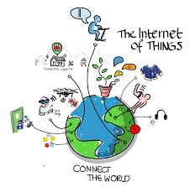
3.Faktor Ukuran, Waktu dan Ruang
Di dalam membangun Internet Of Things para engineer harus memperhatikan ketiga aspek yaitu : Ukuran , ruang , dan waktu. Dalam melakukan pengembangan IOT faktor Waktu yang biasanya menjadi kendala.Biasanya dibutuhkan waktu yang lama karena menyusun sebuah jaringan kompleks di dalam IOT tidak lah mudah dan tidak dapat dilakukan oleh sembarang orang.

Slide 14
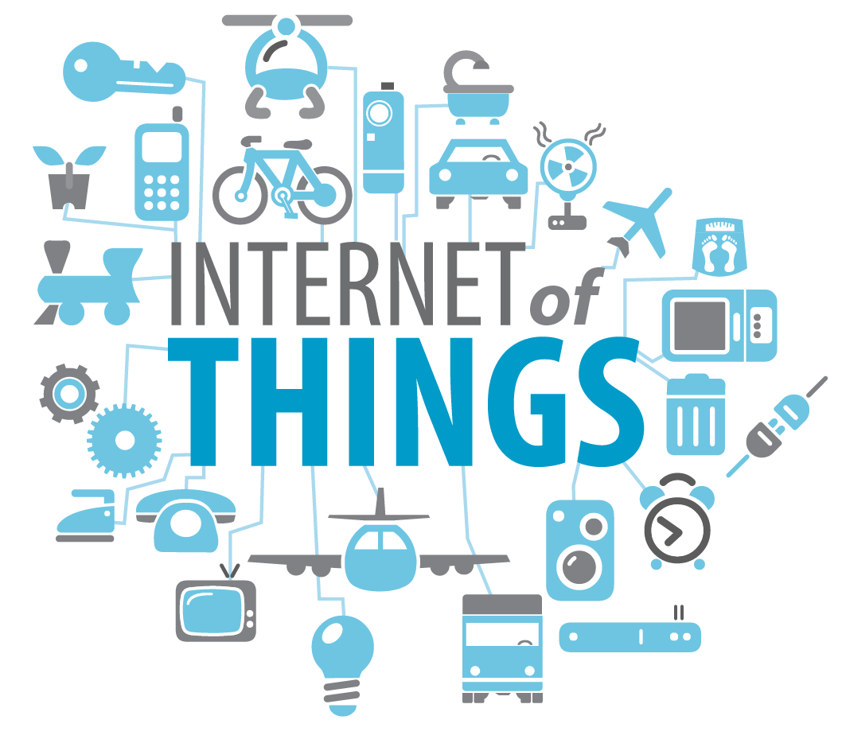
4. Komunikasi Machine to Machine
Sensor dan perangkat elektronik akan berkomunikasi satu sama lain dan dengan data center melalui komunikasi wireless.
5. Wireless Sensor and Device yang Lebih Kecil dan Lebih Murah
Perangkat ini akan menjadi semakin kecil dengan harga yang lebih murah dengan miliaran data yang ditangani setiap harinya. Sensor ini akan dirancang kompatibel dengan berbagai perangkat elektronik yang tersedia.
6. Kebutuhan Cloud Meningkat
Menganalisis dan mengolah data yang sangat banyak akan dapat dikerjakan dengan baik jika melalui teknologi cloud computing. Dengan banyaknya data yang akan digunakan pada Internet of Things, maka kebutuhan cloud computing akan meningkat.

Slide 15
7. Analytic untuk Internet of Things
Analytic yang canggih akan semakin dibutuhkan agar dapat memberi insight tentang sejauh mana dampak dari penerapan Internet of Things.
8. Bidang Keilmuan Baru
Peningkatan permintaan atas edukasi dan keterampilan terhadap jaringan sensor untuk Internet of Things akan terjadi. Bagaimana penerapan dan apa saja yang akan dilakukan dengan Internet of Things merupakan keterampilan yang akan banyak dibutuhkan bagi industri.
9. Menyatu dengan Wearable Devices
Kacamata, jam, pakaian, dan berbagai perangkat yang kita gunakan dalam kehidupan sehari-hari akan berjalan dalam platform Internet of Things. Perusahaan akan menyatukan perangkat wearable dengan Internet of Things untuk rencana strategis di masa depan.
10. Isu Sekuriti dan Privasi
Internet of Things juga akan menimbulkan isu baru terkait sekuriti dan privasi, terutama dalam pada perangkat, koneksi, dan penggunaan cloud.

Slide 16
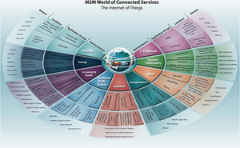
Pembagian Internet of Things/M2M
Peta Pembagian Sektor oleh Beecham Research's
Diagram di samping merupakan diagram M2M/IoT yang di kemukakan oleh Beecham Research's dengan sektor yang sangat luas yang dibagi menjadi 9 bagian.

Slide 17
Sektor Pembangunan
Sektor Pembangunan ini diatur dalam Komersial / Kelembagaan, meliputi toko-toko dan supermarket, gedung perkantoran dan departemen pemerintah, dan segmen industri, meliputi bangunan pabrik, dan perumahan. Perangkat yang kemudian dapat dihubungkan untuk memberikan pelayanan kepada pengguna termasuk HVAC, kontrol akses, manajemen pencahayaan,sensor kebakaran, sistem keamanan dan lain-lain yang berada di gedung-gedung dan fasilitas di kedua segmen. Layanan ini dibangun untuk mengotomatisasi dan bereaksi terhadap kondisi lingkungan.

Slide 18
Sektor Energi
Sektor Energi diatur ke dalam tiga segmen pasar:
Pasokan / Permintaan, yang meliputi pembangkit listrik, transmisi / distribusi, kualitas daya dan manajemen energi. Meliputi pembangkit listrik dari sumber-sumber tradisional - bahan bakar fosil, hidro dan nuklir.
Alternatif, meliputi sumber baru termasuk sumber energi terbarukan seperti cahaya, angin, pasang serta elektrokimia.
Minyak / Gas, yang terdiri dari aplikasi dan perangkat yang digunakan untuk mengekstrak dan mengangkut komoditas ini. Meliputi rig, derek, kepala sumur, pompa dan pipa.

Slide 19
Sektor Rumah Tangga
Sektor rumah tangga saat ini beragam dan cepat berubah, disusun dalam tiga segmen pasar:
Infrastruktur, meliputi kabel, akses jaringan dan manajemen energi rumah
Kesadaran / Keamanan, meliputi keamanan dan alarm kebakaran rumah, pemantauan lansia (tidak klinis) dan anak-anak.
Kenyamanan / Hiburan, meliputi pengendalian iklim, manajemen pencahayaan, peralatan dan hiburan
Oleh karena itu sektor ini sekarang mencakup eReaders, photoframes Digital, Game konsol serta Cincin / pengering dan Alarm Rumah.

Slide 20
Sektor Kesehatan
Sektor kesehatan meliputi telemedicine, rumah jompo, dan perawatan kesehatan di rumah termasuk pemantauan jarak jauh. Misalnya alat pacu jantung jantung ditanamkan untuk orang tua (klinis). Aplikasi ini memberdayakan pasien dan dokter sama untuk melakukan penelitian yang lebih baik dan pilihan pengobatan. Sektor ini kemudian juga melacak peralatan Lab, seperti sentrifus, inkubator, freezer dan peralatan tes darah. Ini mencakup segmen berikut:
Perawatan meliputi Rumah Sakit, ER, Ponsel POC, Klinik, dll.
Dalam vivo(berasal dari Spanyol: vivo[vivo, "hidup"]) / rumah meliputi Implan (pacu jantung, dll), Sistem Pemantauan Rumah.
Penelitian yang meliputi Penemuan Obat, Diagnostik dan peralatan Lab.
Sektor Industri
Sektor Industri mencakup pemantauan dan pelacakan aset, yang melibatkan pemantauan diskrit aset atau perangkat untuk memastikan kinerja uptime, kontrol versi, dan analisis lokasi untuk berbagai proses industri pabrik. Proses ini tersegmentasi sebagai berikut:
cairan
Konversi / Diskrit meliputi tank, fabrikasi, perakitan / kemasan.
Distribusi meliputi infrastruktur / rantai persediaan.
Sumber Otomasi meliputi pertanian, irigasi, pertambangan, gudang, pabrik / tanaman.

Slide 21
Sektor Transportasi
Sektor Transportasi dibagi menjadi tiga segmen utama:
Kendaraan. Ini termasuk kendaraan telematika, pelacakan dan komunikasi dengan mobil, truk dan trailer. Kendaraan telematika kemudian memungkinkan layanan seperti navigasi, diagnostik kendaraan, dan pencarian kendaraan yang dicuri. Daerah yang berhubungan dengan kendaraan lainnya termasuk off-highway (misalnya konstruksi, pertanian)
Non-Kendaraan. Transportasi non-kendaraan termasuk pesawat, kereta api, kapal / perahu dan kontainer
Sistem Transportasi. Transportasi Sistem mencakup layanan informasi untuk penumpang , skema pembayaran jalan, skema parkir, terutama di kota-kota.

Slide 22
Sektor Teknologi dan Jaringan
Sektor ini dibagi menjadi dua segmen utama:
Jaringan perusahaan, meliputi peralatan kantor seperti mesin fotokopi, printer, mesin cap serta pemantauan jarak jauh PBXs, IT / komponen pusat data dan komponen jaringan pribadi.
Jaringan publik termasuk infrastruktur pembawa seperti menara selular, pusat data publik, sistem pasokan listrik dan penyejuk ruangan. Kategori ini berbeda dari manajemen fasilitas di sektor pembangunan.

Slide 23
Teknologi Pengimplementasian Internet of Things
Internet of Things mengacu pada pengidentifikasian suatu objek yang direpresentasikan secara virtual di dunia maya atau Internet. Jadi dapat dikatakan bahwa Internet of Things adalah bagaimana suatu objek yang nyata di dunia ini digambarkan di dunia maya (Internet). Bahkan salah satu cafe kopi terkenal di Indonesia “Starbucks” dalam beberapa tahun ke depan, dilaporkan berencana menghubungkan kulkas dan mesin kopi milik mereka dengan teknologi Internet of Thing.
Sehingga mereka dapat meningkatkan pelayanan mereka dengan mengetahui apa saja yang lebih disukai konsumen, meramalkan kebutuhan stock barang (kopi,dll), dan masih banyak lainnya dan pada akhirnya efisiensi dan keuntungan akan meningkat. Mari kita bayangkan ketika semua benda, bahkan manusia, hewan dan tumbuhan dilengkapi dengan alat pengidentifikasian, maka mereka bisa dikelola secara efisien dengan bantuan komputer. Dan pengidentifikasian tersebut dapat dilakukan dengan beberapa teknologi seperti kode batang (Barcode), Kode QR (QR Code) dan Identifikasi Frekuensi Radio (RFID)

Slide 24
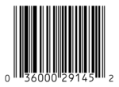
Kode Batang
Kode batang atau lebih dikenal dengan bahasa inggrisnya barcode adalah suatu kumpulan data optik yang dapat dibaca oleh alat scannernya. Kode batang pada awalnya digunakan untuk otomatisasi pemeriksaan barang di swalayan dan hingga saat ini kode batang (tipe UPC (Universal Price Codes)) kebanyakan masih digunakan untuk hal tersebut. Hal ini dikarenakan banyaknya keuntungan yang dapat diambil dari penggunaan kode batang, yaitu :
Proses Input Data lebih cepat, karena : Scanner Kode batang dapat membaca / merekam data lebih cepat dibandingkan dengan melakukan proses input data secara manual.
Proses Input Data lebih tepat, karena : Teknologi Kode batang mempunyai ketepatan yang tinggi dalam pencarian data.
Proses Input lebih akurat mencari data, karena : Teknologi Kode batang mempunyai akurasi dan ketelitian yang sangat tinggi.
Mengurangi Biaya, karena dapat mengindari kerugian dari kesalahan pencatatan data, dan mengurangi pekerjaan yang dilakukan secara manual secara berulang-ulang dan memiliki harga yang lebih murah daripada RFID.
Peningkatan Kinerja Manajemen, karena dengan data yang lebih cepat, tepat dan akurat maka pengambilan keputusan oleh manajemen akan jauh lebih baik dan lebih tepat, yang nantinya akan sangat berpengaruh dalam menentukan kebijakan perusahaan.
Prinsip kerja kode batang sangatlah sederhana, yaitu ketika kode batang didekatkan pada scanner atau pemindainya, maka scannernya akan memancarkan cahaya dan mengidentifikasi informasi atau kode yang ada pada kode batang tersebut.

Slide 25
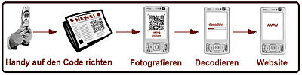
Kode QR
Kode QR atau lebih dikenal dengan sebutan QR Code (Quick Response Code) adalah suatu kode batang dua dimensi yang dikembangkan oleh Denso Wave, salah satu divisi pada Denso Corporation yang merupakan perusahaan jepang. Sesuai namanya Kode QR (Quick Response) diciptakan untuk menyampaikan informasi dengan cepat dan mendapatkan respons yang cepat pula. Berbeda dengan kode batang, yang hanya menyimpan informasi secara horizontal, kode QR mampu menyimpan informasi secara horizontal dan vertikal, oleh karena itu secara otomatis Kode QR dapat menampung informasi yang lebih banyak daripada kode batang.
Pada zaman sekarang ini kode QR banyak digunakan sebagai alat penaut fisik yang dapat menyimpan alamat dan URL, nomer telepon, teks dan sms yang dapat digunakan pada majalah, surat harian, iklan, pada tanda-tanda bus, kartu nama ataupun media lainnya. Atau dengan kata lain sebagai penghubung secara cepat konten daring (dalam jaringan/online) dan konten luring (luar jaringan/offline). Kehadiran kode ini memungkinkan semua orang berinteraksi dengan media yang ditempeli oleh kode QR, melalui ponsel secara efektif dan efisien.

Slide 26
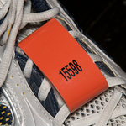
Identifikasi Frekuensi Radio
Identifikasi Frekuensi Radio atau RFID (Radio Frequensi Identifity) merupakan salah satu teknologi implementasi dari Internet of Things. Secara singkatnya, RFID adalah sebuah metode identifikasi secara otomatis dengan menggunakan suatu piranti yang disebut RFID tag atau transponder . Pada zaman modern sekarang ini, RFID merupakan teknologi yang sudah umum (banyak digunakan), dikarenakan kegunaan dan efisiensinya dalam mendukung segala aktivitas kehidupan manusia. Baik pada sektor produksi, distribusi maupun konsumsi. Hal ini dikarenakan label atau kartu RFID adalah sebuah benda yang bisa dipasang atau dimasukkan di dalam sebuah produk, hewan atau bahkan manusia dengan tujuan untuk identifikasi menggunakan gelombang radio.
Sehingga memudahkan penggunanya untuk mendata (mengetahui jumlah maupun keberadaan atau lokasi) barang yang dimilikinya tersebut. Prinsip kerja RFID sangatlah sederhana yaitu RFIDtag (label RFID) memuat informasi dalam bentuk elektronik dan ketika bertemu dengan RFIDreadernya, informasi itu akan dikirimkan ke RFIDreader dalam bentuk gelombang radio (makanya disebut Radio Frequensi Identifity). Sehingga benda tersebut dapat teridentifikasi oleh RFIDreadernya.

Slide 27
Metode dan Pengimplementasian
Metode yang digunakan oleh Internet of Things adalah nirkabel atau pengendalian secara otomatis tanpa mengenal jarak. Pengimplementasian Internet of Things sendiri biasanya selalu mengikuti keinginan si developer dalam mengembangkan sebuah aplikasi yang ia ciptakan, apabila aplikasinya itu diciptakan guna membantu monitoring sebuah ruangan maka pengimplementasian Internet of Things itu sendiri harus mengikuti alur diagram pemrograman mengenai sensor dalam sebuah rumah, berapa jauh jarak agar ruangan dapat dikontrol, dan kecepatan jaringan internet yang digunakan. Perkembangan teknologi jaringan dan Internet seperti hadirnya IPv6, 4G, dan Wimax.
Pengimplementasian Internet of Things terwujud dalam produk Speedy Monitoring. Produk ini diluncurkan oleh PT Telkom guna menangkap, merekam, dan memonitor suatu ruangan atau area tertentu dengan menggunakan IP Camera yang terhubung ke jaringan Speedy. Kelebihan produk ini adalah kita dapat mengakses hasil monitoring kamera dan memanajemen sistem ini melalui web browser. Baik melalui desktop maupun mobile phone.

Slide 28
Manfaat Internet of Things
Banyak manfaat yang didapatkan dari internet of things. Pekerjaan yang kita lakukan menjadi cepat, mudah, dan efisien. Kita juga bisa mendeteksi pengguna dimanapun ia berada. Sebagai contoh barcode yang tertera pada sebuah produk. Dengan barcode tersebut, bisa dilihat produk mana yang paling banyak terjual dan produk mana yang kurang diminati. Selain itu dengan barcode kita juga bisa memprediksi produk yang stoknya harus ditambah atau dikurangi. Contohnya:
Iklan dan pemasaran terhubung. Cisco percaya bahwa kategori ini (Billboards terkoneksi internet) akan menjadi tiga terbesar kategori IoT, bersamaan dengan smart factories dan sistem pendukung telecommuting.
Sistem pengelolaan sampah. Di Cincinnati, volume sampah masyarakat turun 17% dan volume daur ulang meningkat hingga 49% melalui pemanfaatan program “pay as you throw” berbasis teknologi IoT untuk memonitor siapa yang membuang sampah melebihi batas.
Jaringan listrik pintar yang menyesuaikan tarif untuk penggunaan puncak energi. Jaringan listrik ini mewakili penghematan US$200 miliar hinga US$500 miliar per tahun sampai dengan 2025 berdasarkan McKinsey Global Institute.
Sistem air cerdas. Kota Doha, Sao Paulo, dan Beijing mengurangi kebocoran air 40-50% dengan meletakkan sensor pada pompa dan infrastruktur air lainnya.
Penggunaan dalam industri mencakup pabrik dan gudang terhubung, internet yang dikelola jaringan rakitan, dan sebagainya.

Slide 29
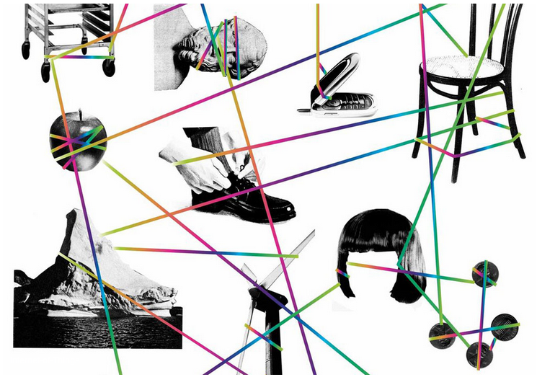
Empat Prioritas TI Hadapi Era Internet of Things
Meski belum banyak yang tertarik, Forrester memberikan gambaran 4 prioritas IoT bagi para pemimpin TI. Pertama, para CIO sebaiknya mengaitkan teknologi IoT dengan bisnis. Misalnya dalam memanfaatkan aplikasi context-aware atau location-based, para pemimpin TI harus menarik garis tegas antara hal-hal yang mungkin dalam perspektif teknologi dan hal-hal yang bermakna bagi bisnis.
Aktivitas Internet of Things dalam beberapa tahun ke depan akan banyak didorong oleh jaringan sensor murah, cloud computing, advanced data analytics dan mobility. Sementara peluang pendapatan terbesar dalam ekosistem IoT ada di bidang transportasi dan logistik.
Kedua adalah CIO sebaiknya bermitra dengan para pemimpin bisnis di perusahaan untuk memastikan keselarasan inisiatif IoT dengan gerak organisasi dan SDM. Ketiga, para IT leader harus mengatasi isu-isu keamanan dan privasi data. Dan terakhir, para CIO harus mengevaluasi dan memperdalam kemampuan stafnya dalam bidang perangkat lunak.

Slide 30
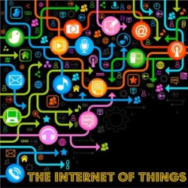
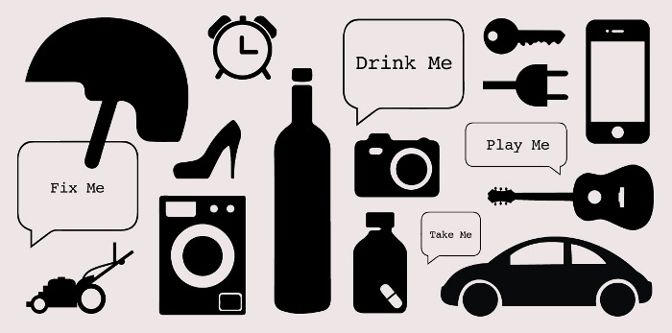
Internet of Things yang Semakin Dekat
Apa yang Akan Terjadi dengan Adanya Internet of Things

Slide 31
Sekarang mari kita bayangkan apa yang terjadi dengan adanya Internet of Things. Apakah kita masih ingat kapan terakhir kali membeli tisu? Jika lupa, berikutnya kita cukup bertanya pada rumah kita. Bahkan mungkin, rumah kita akan menghemat upaya kita untuk mencari pengisian bahan bakar terdekat secara otomatis. Rumah kita akan menjadi komputer baru yang bisa mendeteksi kalau kita sedang berada di mall, atau memberi tahu dimana kita meletakkan handphone.
Komunikasi antar perangkat yang dikembangkan dari Internet of Things membuat kemungkinan tersebut dapat terwujud. Sensor gerak sederhana dapat mendeteksi siapa saja yang berada di sekitar rumah, mematikan lampu secara otomatis, atau menurunkan temperatur saat cuaca terasa panas.

Slide 32
Semua fungsi yang ingin diterapkan ini tentu harus didefinisi ulang. Aman dari anak dan hewan peliharaan, serta sensitif terhadap error yang tidak sengaja terjadi karena kita manusia. Ini akan membuat Internet of Things menjadikan kehidupan yang lebih mudah karena saling berkoneksi satu sama lain, baik dengan sesama perangkat lain, maupun dengan manusia sebagai pengendalinya.
Lalu apakah Internet of Things sudah muncul dalam kehidupan kita? Belum. Pengembangan teknologi ini masih terus berlanjut dan penerapannya pun masih terbatas di negara maju dengan koneksi internet yang memadai. Namun IDC, lembaga survei pemasaran, memperkirakan bahwa di 2021 terdapat 200 miliar perangkat yang akan terkoneksi. 30 Miliar diantaranya telah bekerja sebagai perangkat otomatik. Penggunaan Internet of Things tentu membuat rumah dan perangkat kita semakin cerdas dan mudah dipahami. Meski begitu, masih dibutuhkan upaya yang sangat keras yang membutuhkan waktu lama hingga untuk mewujudkannya.

